Slide 1
研究汇报
课堂视觉数据处理台
学生行为数据整理、复杂场景预处理与人物分析评估
数据集特征 · 分辨率退化 · 遮挡模拟 · 多人跟踪
课堂视觉数据处理台 | 2026
Notes:
开场：本汇报介绍一套面向课堂视觉分析的数据处理程序。核心问题是，在远距离、低分辨率和多人遮挡条件下，学生行为、面部表情、投入度和姿态分析会受到怎样的影响。标题页只说明研究对象和方法，不先展示尚未完成的模型结论。

Slide 2
为什么需要构造复杂课堂场景
02
研究问题
真实课堂图像同时受到距离、分辨率和遮挡影响。程序把这些因素转成可控实验条件，用同一批样本比较人物分析性能。
1
2
3
远距离
低分辨率
多人遮挡
人物目标变小
面部和姿态细节减少
前后排相互覆盖
影响对象
行为识别 · 微表情 · 投入度 · 姿态 · 跟踪
研究汇报
课堂视觉数据处理台
Notes:
这一页回答研究动机。程序不是为了单纯改变图片，而是把课堂中的复杂因素参数化，从而可以重复地比较原图、退化图像和恢复后的图像。

Slide 3
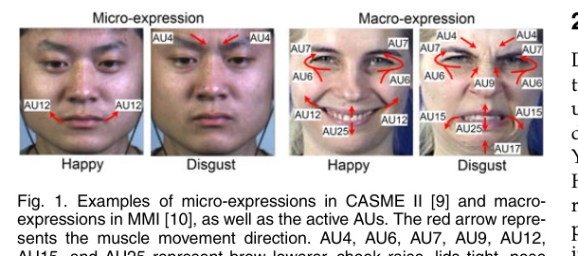
论文证据与原有板块结合
03
微表情综述：为什么要控制数据和评价协议
综述指出，微表情持续时间短、动作幅度小，数据集、预处理和验证协议会显著影响结论。
PDF p.2 · 重点：动作幅度小
研究对象
短时、低幅度的面部运动与 FACS/AU
关键问题
样本少、类别不平衡、个体差异和头部运动干扰
推荐指标
F1、UF1、UAR、每类 Recall，并使用 LOSO
论文结论
不同数据集和划分方式下的 Accuracy 不能直接横向比较
Li et al., Deep Learning for Micro-Expression Recognition: A Survey, TAFFC 2022, DOI 10.1109/TAFFC.2022.3205170
这一页只记住一句话
微表情结论很依赖数据集和划分方式，不能只看准确率。
论文证据 01
课堂视觉数据处理台
Notes:
该页支撑研究背景中的微表情任务定义、数据集差异和评价协议选择。
来源 PDF：D:\数据处理1\论文1\微表情评价指标Q1\Deep_Learning_for_Micro-Expression_Recognition_A_Survey.pdf

Slide 4
实际整理数据的规模与分辨率
04
数据集概览：原有数据 + 新增 SCB
数据集
媒体
主要任务
样本数
分辨率/输入
标签/说明
1 DAiSEE
视频 9,068
学习投入度/状态
9,068
640×480
Boredom / Engagement / Confusion / Frustration
2 Tianchi
图片 4,065
学生行为检测
4,065
640×640
7类行为，YOLOv8标注
3 SCB-Dataset
图片 26,652 + 视频 12,836
课堂行为识别
39,488
800×450
8类行为，多视角视频
4 Discuss
图片 864
讨论检测
864
训练输入640
discuss；YOLO TXT
5 Hand/Read/Write
图片 6,864
举手/阅读/写字
6,864
训练输入640
hand-raising / read / write
6 Bow/TurnHead
图片 2,410
低头/转头检测
2,410
训练输入640
BowHead / TurnHead
7 Teacher Behavior
图片 12,224
教师/课堂元素检测
12,224
训练输入640
教师、黑板、屏幕、互动
8 SCB_LLM
图片+JSON 约21,019
中文多模态行为分类
约21,019
原始分辨率未记录
学生9类 + 教师7类
56,758
当前索引媒体总数
数据规模
原有数据 52,620 + 新增 SCB 4,138；图片和视频均已计入。
样本数来自原索引和新增数据集整理记录；原始分辨率未记录的项目已明确标注。
课堂视觉数据处理台
Notes:
数据来源：
DAiSEE：https://people.iith.ac.in/vineethnb/resources/daisee/index.html
Tianchi：https://tianchi.aliyun.com/dataset/201537
SCB：https://github.com/Whiffe/SCB-dataset
数据统计来自本地 Excel 索引，未把不同数据集的标签直接强行合并。

Slide 5
数据资源整理
05
数据包：原有公开数据与新增 SCB 版本
原有数据包继续保留；新增 SCB 版本来自同一 GitHub 仓库，按数据集、标签和模型结果单独记录。
数据包 / 来源
模态与规模
主要任务
解压后占用
关键特点（分辨率、标注、视角与处理状态）
1 DAiSEE（用户目录：微表情）
视频｜9,068
投入度 / 状态
14.42 GiB
640×480，30 fps，约 10 秒；Train/Validation/Test；Boredom、Engagement、Confusion、Frustration 为 0–3 级；原始视频未缩放
2 Tianchi / Roboflow
图片｜4,065
课堂行为检测
0.26 GiB
640×640；Roboflow Stretch；YOLOv8 TXT；Train/Valid/Test；含 upright、book、bend、raise_head 等行为标签
3 SCB YOLO/XML
图片｜8,884
课堂行为检测
1.06 GiB
800×450（XML size）；JPG + XML；约 8 类行为；索引未标明二次缩放；适合目标检测和遮挡鲁棒性实验
4 SCB VOCdevkit
图片｜train/val
课堂行为检测
2.09 GiB
同源 VOC 转换集；800×450（VOC XML）；XML 标注；索引未标明二次缩放；用于比较标注格式转换和检测结果
5 SCB 正面视角
视频｜593
多目标跟踪 / 行为
0.57 GiB
800×450；正面机位；人物尺度较集中；适合观察前后排小目标和遮挡
6 SCB 教师视角
视频｜2,918
多目标跟踪 / 行为
1.97 GiB
800×450；教师侧视角；人物尺度、朝向和视线变化更明显
7 SCB 斜上方视角 1
视频｜2,500
多目标跟踪 / 行为
2.90 GiB
800×450；斜上方机位；前后排层级和遮挡关系更明显
8 SCB 斜上方视角 2
视频｜2,281
多目标跟踪 / 行为
2.46 GiB
800×450；另一斜上方机位；适合做跨视角泛化比较
9 SCB 后方视角
视频｜4,544
多目标跟踪 / 行为
3.55 GiB
800×450；后方机位；背向和小目标更多；适合远距离、遮挡和跟踪实验
原表第 1–9 行为原有数据包；新增 SCB 数据包请见下一页第 10–14 行续表。
数据资源
课堂视觉数据处理台
Notes:
数据资源来自 D:\数据处理1\学生行为数据集1。当前目录实际是三类来源、九个可独立说明的数据包：DAiSEE 视频、Tianchi/Roboflow 图片、SCB 图像标注包与五个视角视频包。表格中的占用空间是当前解压目录中文件大小的合计，按 1 GiB = 1024^3 字节计算；因为原 ZIP/7z 文件已不在当前目录，所以没有估算压缩包大小。讲解时强调 DAiSEE 记录的是学习投入度/状态，不直接当作微表情标签；SCB 的图片和视频保留不同标注格式与视角。
数据源：DAiSEE https://people.iith.ac.in/vineethnb/resources/daisee/index.html；Tianchi https://tianchi.aliyun.com/dataset/201537；SCB https://github.com/Whiffe/SCB-dataset

Slide 6
数据资源整理
05B
数据包 10–14：新增 SCB 版本续表
以下行沿用第 5 页的字段：来源、模态与规模、任务、归档大小和关键特点。
数据包 / 来源
模态与规模
主要任务
原归档大小
关键特点（标签、分辨率、视角与处理状态）
10 Discuss
图片｜864
讨论检测
原归档约116 MB
605 train / 259 val；单类 discuss；YOLO TXT；训练输入640；专用 YOLOv7。
11 Hand/Read/Write
图片｜6,864
学生行为检测
原归档约743 MB
5,193 train / 1,671 val；举手、阅读、写字；YOLO TXT；训练输入640；专用 YOLOv7。
12 Bow/TurnHead
图片｜2,410
头部姿态/行为检测
原归档约301 MB
1,905 train / 505 val；低头、转头；YOLO TXT；训练输入640；指标偏低，适合困难案例。
13 Teacher Behavior
图片｜12,224
教师/课堂元素检测
原归档约1.54 GB
8,984 train / 3,240 val；教师、黑板、屏幕、互动；YOLO TXT；另有重复副本。
14 SCB_LLM
图片+JSON｜约21,019
中文多模态课堂行为分类
原文件约10.36 GB
学生9类 + 教师7类；中文 prompt + JSON；按视频前缀划分；Qwen仅有评估记录。
归档大小为删除前统计的 ZIP/文件夹大小；原始目录已清理，模型文件另存于 D:\数据处理1\课堂视觉模型。
新增数据集来源：GitHub SCB-Dataset；详细标签和指标见新增 Excel 索引。
课堂视觉数据处理台
Notes:
这页是第5页的续表，新增数据集从第10行开始。每行沿用原表字段，包含规模、任务、标签、分辨率和处理状态。

Slide 7
来源映射与论文链接
07
来源映射：原有数据与新增 SCB GitHub 版本
下方来源卡片对应 Excel 中的 source_url、source_detail_url 和 paper_url；新增 SCB 五个版本均来自同一 GitHub 仓库，模型源码与权重已单独归档。
A
DAiSEE 官方来源
B
Tianchi / Roboflow
C
SCB GitHub 来源
https://people.iith.ac.in/vineethnb/resources/daisee/index.html
https://tianchi.aliyun.com/dataset/201537
https://github.com/Whiffe/SCB-dataset
论文：https://arxiv.org/abs/1609.01885
详情：https://universe.roboflow.com/mywork-lkwz4/student-behaviour-detection-neazg/dataset/6
补充：https://github.com/master-weixiao/Smart-Classroom-Student-Behavior-Dataset
论文：https://arxiv.org/abs/2310.02522
#
数据包 / 文件组织
来源
Excel 中的具体对应
1
DAiSEE：面部微表情.zip
A
DAiSEE 官方下载页；Excel：DAiSEE_微表情；paper_url 为 arXiv 1609.01885
2
Tianchi：Student Behaviour Detection.v6i.yolov8.zip
B
Tianchi 官方页 + Roboflow 详情页；Excel：Tianchi_课堂行为；未提供对应论文链接
3
SCB：dataset 学生课堂行为 8884 YOLO xml nc8.zip
C
SCB-Dataset GitHub；图像 800×450，JPG/XML；Excel：SCB_GitHub_课堂行为
4
SCB：VOCdevkit.zip
C
同一 SCB GitHub 来源的 VOC 转换集；train/val + XML；Excel：SCB_GitHub_课堂行为
5
SCB：正面视角.zip
C
同一 SCB GitHub 来源；正面机位视频目录；Excel：SCB_GitHub_课堂行为
6
SCB：教师视角.zip
C
同一 SCB GitHub 来源；教师侧视角视频目录；Excel：SCB_GitHub_课堂行为
7
SCB：斜上方视角1.zip
C
同一 SCB GitHub 来源；斜上方视角 1 视频目录；Excel：SCB_GitHub_课堂行为
8
SCB：斜上方视角2.zip
C
同一 SCB GitHub 来源；斜上方视角 2 视频目录；Excel：SCB_GitHub_课堂行为
9
SCB：后方视角.zip
C
同一 SCB GitHub 来源；后方视角视频目录；Excel：SCB_GitHub_课堂行为
原表第 1–9 行为原有来源映射；新增 SCB 来源与文件组织请见下一页第 10–14 行续表。
来源映射
课堂视觉数据处理台
Notes:
这页把九个数据包和 Excel 里的具体来源对应起来。A 是 DAiSEE 官方来源，B 是 Tianchi 官方页及 Roboflow 详情页，C 是 SCB-Dataset GitHub 及其补充仓库。SCB 的图像、VOC 和五个视角视频来自同一类 GitHub 来源，因此表格列出九个文件组织单元，但仍说明公开来源只有三类。Tianchi 在 Excel 中没有对应论文链接，汇报时不要补写不存在的论文。
Excel workbook：D:\数据处理1\学生行为数据集1\学生行为数据集1_跨设备媒体索引_实际路径修正版.xlsx

Slide 8
来源映射与论文链接
06B
来源 10–14：新增 SCB GitHub 版本续表
沿用第 6 页的来源映射字段，新增版本均归入 SCB GitHub 来源，不重复计算为新的公开来源。
#
数据包 / 文件组织
来源
Excel 中的具体对应
10
SCB5-Discuss-2024-9-17.zip
C
GitHub SCB-Dataset；讨论单类子集；对应新增数据集总览与训练指标。
11
SCB5-Handrise-Read-write-2024-9-17.zip
C
GitHub SCB-Dataset；举手/阅读/写字；对应专用 YOLOv7 权重。
12
SCB_BowTurnHead_20250509.zip
C
GitHub SCB-Dataset；低头/转头；头部姿态困难案例。
13
SCB5_Teacher_Behavior_Stand_BlackBoard_Sreen_20250406-2.zip
C
GitHub SCB-Dataset；教师、黑板、屏幕和互动；存在重复副本。
14
SCB_LLM_202506：类别 ZIP + JSON
C
GitHub SCB-Dataset；学生/教师中文行为分类；Qwen评估记录。
来源链接：https://github.com/Whiffe/SCB-dataset；模型源码与权重已归档到 D:\数据处理1\课堂视觉模型。
来源 URL 和模型权重路径以 Excel 中的字段为准；同一仓库的不同版本分开记录。
课堂视觉数据处理台
Notes:
这页是第6页的来源续表，新增版本全部来自同一个SCB GitHub仓库。源码、权重和训练结果已经分开登记，避免把同源版本重复计算。

Slide 9
数据资源整理
06
Excel 索引表：把数据整理成可追溯清单
工作簿
字段分组
学生行为数据集1_跨设备媒体索引_实际路径修正版.xlsx
来源追溯
dataset_name · source_url · source_detail_url · paper_url
根目录
媒体定位
file_name · file_extension · archive_file · archive_member_path · relative_path_after_unzip
D:\数据处理1\学生行为数据集1
任务与标签
task · modality · split · category · action_labels · label_detail · object_count
工作表
00_索引说明
DAiSEE_微表情
Tianchi_课堂行为
SCB_GitHub_课堂行为
视觉条件
sample_count_in_dataset · resolution · fps · duration_or_frames · scaled_or_resized
管理与复现
license · download_status · responsible · notes · media_link · archive_link
跨设备路径逻辑
Excel 记录压缩包名、压缩包内路径和解压后相对路径；换设备时先下载并解压到同名目录，再用相对路径定位图片或视频。
Excel 索引
课堂视觉数据处理台
Notes:
Excel 文件是数据资源的总索引。00_索引说明记录根目录、解压规则和跨设备打开要求；三个数据表分别记录 DAiSEE、Tianchi/Roboflow 和 SCB。每条媒体记录同时保留 source_url、paper_url、archive_file、archive_member_path、relative_path_after_unzip、resolution、scaled_or_resized 等字段。跨设备使用时，先把压缩包下载并解压成与原目录一致的同名文件夹，Excel 中的相对路径才可以继续定位媒体。
Excel 路径：D:\数据处理1\学生行为数据集1\学生行为数据集1_跨设备媒体索引_实际路径修正版.xlsx

Slide 10
新增数据与开源模型
08
新增数据：从检测数据到多模态模型
学生行为检测
教师与课堂元素
中文多模态分类
开源模型
4 个 YOLOv7 子集
12,224 张图像
21,019 张类别图像
4 组可运行 YOLOv7
举手 / 阅读 / 写字 / 讨论
教师、黑板、屏幕、互动
学生行为 + 教师行为
另有 YOLO 源码与 Qwen 评估记录
这批新数据的价值
把课堂标签与可控视觉条件连接起来。
处理台生成原图、低分辨率和遮挡；专用模型输出检测框或行为类别。
比较远距离、低分辨率和遮挡对人物分析的影响。
来源：SCB-Dataset 仓库 https://github.com/Whiffe/SCB-dataset；本地目录 D:/数据处理1/新数据
Notes:
这批新数据分成学生行为检测、教师行为与课堂元素、中文多模态分类和开源模型四部分。它们把课堂行为标签和可控视觉条件连接起来，为后续退化实验提供专用模型。

Slide 11
新增数据与开源模型
09
学生行为检测：四个可复用子集
Hand / Read / Write
6,864 张
举手、阅读、写字
mAP@0.5 = 0.7397
YOLO TXT 标注；训练日志输入尺寸 640，原始分辨率暂未记录。
Discuss
864 张
讨论
mAP@0.5 = 0.7466
YOLO TXT 标注；训练日志输入尺寸 640，原始分辨率暂未记录。
Bow / Turn Head
2,410 张
低头、转头
mAP@0.5 = 0.2183
YOLO TXT 标注；训练日志输入尺寸 640，原始分辨率暂未记录。
HRW 4.2k
4,245 图像
举手、阅读、写字（待核对）
匹配 HRW 权重
YOLO TXT 标注；训练日志输入尺寸 640，原始分辨率暂未记录。
任务边界：这些权重只解释对应类别，不能把单类模型当作通用课堂行为模型。
来源：SCB-Dataset 仓库 https://github.com/Whiffe/SCB-dataset；本地目录 D:/数据处理1/新数据
Notes:
学生行为检测数据包含举手、阅读、写字、讨论、低头和转头等子集。不同权重只负责对应标签，不能把单类模型当成通用课堂行为模型。

Slide 12
新增数据与开源模型
10
教师行为与课堂元素：12,224 张图像
数据规模
8 类标签
8,984
指导 guide
应答 answer
训练集
3,240
台上互动
教师板书
验证集
教师 teacher
站立 stand
总计 12,224 张
屏幕 screen
黑板 blackBoard
YOLO TXT 标注
注意：这是教师与课堂元素混合数据，不等于学生投入度数据；两个约 1.66 GB 的重复压缩包均保留。
来源：SCB-Dataset 仓库 https://github.com/Whiffe/SCB-dataset；本地目录 D:/数据处理1/新数据
Notes:
教师行为数据包含指导、应答、台上互动、教师板书以及黑板和屏幕等课堂元素。它的任务边界和学生行为、投入度需要分开报告。

Slide 13
新增数据与开源模型
11
SCB_LLM：中文多模态课堂行为分类
学生行为（9类）
教师行为（7类）
读写
讲授
台上展示
指导
学生板书
回答问题
应答
朗读
台上互动
讨论
教师板书
听讲
巡视
学生举手
其它
其它
JSON = 图片 + 中文规则 + 唯一类别答案；按文件名前缀分组，避免同一视频跨训练集和验证集。
已有评估：Qwen2.5-VL F1=0.8376；Qwen3-VL F1=0.8624；完整模型分片目前缺失。
来源：SCB-Dataset 仓库 https://github.com/Whiffe/SCB-dataset；本地目录 D:/数据处理1/新数据
Notes:
SCB_LLM 使用中文提示词和唯一类别答案完成多模态课堂行为分类。现有 Qwen 指标可以作为方法参考，但完整模型权重缺失，暂时不能直接离线运行。

Slide 14
新增数据与开源模型
12
开源模型：能直接运行的课堂专用权重
Hand / Read / Write
Discuss
mAP@0.5
0.7397
举手 / 阅读 / 写字
mAP@0.5
0.7466
讨论
Bow / Turn Head
Teacher / Classroom
mAP@0.5
0.2183
低头 / 转头（较弱）
mAP@0.5
0.9399
教师与课堂元素
运行方式
python detect.py --weights best.pt --source 输入 --img-size 640 --conf 0.25 --save-txt --save-conf
输出：检测框、类别、置信度和 TXT 标注；模型必须与对应标签配套。
来源：YOLOv7 https://github.com/WongKinYiu/yolov7；权重与指标来自 D:/数据处理1/新数据
Notes:
四组自训 YOLOv7 权重可以直接加载对应图片或视频，输出检测框、类别和置信度。使用时必须匹配训练标签和模型版本。

Slide 15
新增数据与开源模型
13
专用模型 vs 课堂视觉数据处理台
比较维度
新下载专用模型
现有处理台
行为识别
标签匹配，能输出检测框
负责调用模型与汇总指标
低分辨率 / 遮挡
模型本身不制造条件
可以生成并记录实验条件
多人 / 单人物
检测框可用于多人分析
ROI、跟踪、条件对齐更完整
可复现比较
需外部脚本记录
自动保存参数、路径、哈希和报告
最终定位
专用推理模块
实验控制台
结论：不替换处理台，把 4 组课堂 YOLOv7 作为专用模型插件。
来源：SCB-Dataset 仓库 https://github.com/Whiffe/SCB-dataset；本地目录 D:/数据处理1/新数据
Notes:
专用模型在对应课堂标签上比通用基线更有针对性，而处理台负责制造条件、管理 ROI、跟踪和对齐结果。两者应该组合使用。

Slide 16
新增数据与开源模型
14
实验边界：怎样的结果才可信
01
最后一轮指标不是排行榜
四组模型的训练轮数、数据分布和测试条件不同，不能直接横向排名。
02
框数量不等于准确率
检测框变多或变少，只能说明输出变化；准确率需要真实标注和 IoU 匹配。
03
正式评价需要测试标注
在原图、低分辨率、遮挡和组合条件下，用同一测试集计算 mAP、Precision、Recall。
04
标签不能强行合并
学生行为、教师行为、头部姿态和课堂元素要分开报告，避免把不同任务混成一个结论。
下一步：处理台生成条件 → 专用模型推理 → 统一标注评价 → 汇报退化曲线
来源：SCB-Dataset 仓库 https://github.com/Whiffe/SCB-dataset；本地目录 D:/数据处理1/新数据
Notes:
最后一轮训练指标不能代替统一测试集评价。只有在真实标注下，才能正式计算不同分辨率和遮挡条件的 mAP、Precision 和 Recall。

Slide 17
数据、论文与工具的可复现入口
08
资料与软件分享方式
数据与论文资料
预处理软件
百度网盘分享名
GitHub
数据处理1
xinnmyz / Classroom Visual Processing Console
https://github.com/xinnmyz/Classroom-Visual-Processing-Console
内容
百度网盘分享名
学生行为数据集1
八篇论文原件
八篇论文分析文档
课堂视觉数据处理台_EXE_发行包_20261026
链接
https://pan.baidu.com/s/1VsI0mF-KZfnL5kbHK-6HWQ?pwd=34rw
链接
提取码：34rw
https://pan.baidu.com/s/1YOpMGQYRBx7yJW5j_Xs9xQ?pwd=u7cs
内容：EXE 发行包、运行依赖与使用说明
提取码：u7cs
跨设备使用建议：先下载并解压同名文件夹，再打开 Excel 或 EXE；网盘链接和提取码以分享页实际内容为准。
共享入口
课堂视觉数据处理台
Notes:
资料共享说明：
数据与论文资料：百度网盘“数据处理1”，链接 https://pan.baidu.com/s/1YOpMGQYRBx7yJW5j_Xs9xQ?pwd=u7cs，提取码 u7cs。内容包括 D:\数据处理1\学生行为数据集1、八篇论文原件和论文分析文档。
预处理软件：GitHub 仓库 xinnmyz / Classroom Visual Processing Console（https://github.com/xinnmyz/Classroom-Visual-Processing-Console）；百度网盘“课堂视觉数据处理台_EXE_发行包_20261026”，链接 https://pan.baidu.com/s/1VsI0mF-KZfnL5kbHK-6HWQ?pwd=34rw，提取码 34rw。内容包括 EXE 发行包、运行依赖和使用说明。
提醒听众：跨设备使用时，应先把压缩包下载并解压为同名文件夹，Excel 中的媒体路径才有可能正确打开。

Slide 18
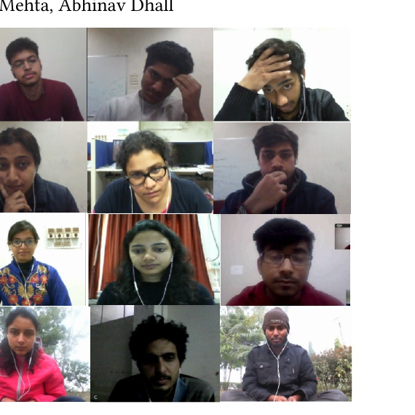
论文证据与原有板块结合
09
DAiSEE：投入度是视频级弱监督问题
DAiSEE 不是微表情数据集，而是带有时间变化的学习投入度与状态数据。
PDF p.1 · 视频级0–3
标签
5 名标注者，0-3 级投入度，视频级标签
特征
头部姿态、眼睛注视、LBP-TOP 等片段级特征
模型
Multiple Instance Learning，用 Mean/Top-k 聚合片段
指标
MSE、PCC、Classwise MSE、Cohen’s Kappa，subject-independent split
Kaur et al., Prediction and Localization of Student Engagement in the Wild, arXiv:1804.00858v4
这一页只记住一句话
投入度是视频级弱监督任务，不能直接当微表情。
论文证据 02
课堂视觉数据处理台
Notes:
该页支撑数据集概览、投入度任务定义和视频时间建模。
来源 PDF：D:\数据处理1\论文1\学习投入度\1804.00858v4.pdf

Slide 19
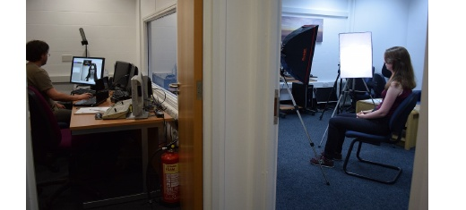
论文证据与原有板块结合
10
SAMM：高帧率与个体基线支撑微表情
SAMM 说明微表情研究需要高帧率、FACS 标注和个体化基线，普通课堂视频不能直接替代。
PDF p.4 · 高帧率+基线
采集条件
200 fps，2040×1088 原始视频，常用约 400×400 裁剪
标签
FACS Action Units、onset/apex/offset、micro/macro
基线模型
Adaptive Baseline Threshold，考虑每个人的自然运动
结果
Recall 0.9125，F-measure 0.8179；同时报告 Precision/Recall/MCC
Davison et al., SAMM: A Spontaneous Micro-Facial Movement Dataset, TAFFC 2016, DOI 10.1109/TAFFC.2016.2573832
这一页只记住一句话
微表情需要高帧率、动作标注和个人基线。
论文证据 03
课堂视觉数据处理台
Notes:
该页支撑数据特点、微表情时间标注和个体差异处理。
来源 PDF：D:\数据处理1\论文1\高帧率视频面部个体差异.Q1\taffc.2016.2573832.pdf

Slide 20
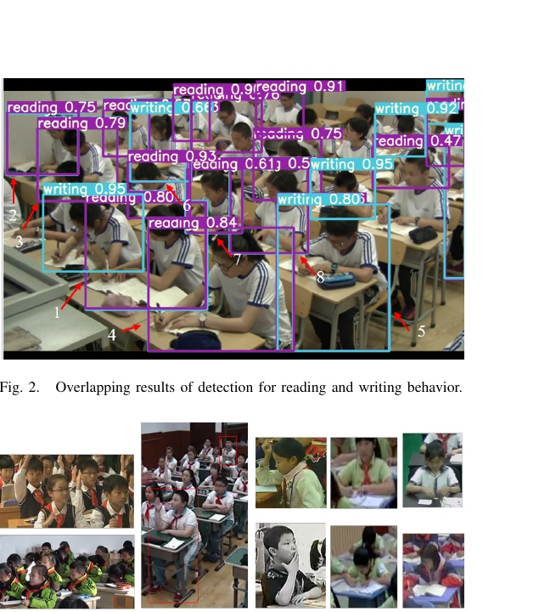
论文证据与原有板块结合
11
SCB-Dataset3：课堂行为检测的基准证据
SCB-Dataset3 说明课堂行为识别要同时处理多人、小目标、帧采样和训练测试泄漏。
PDF p.3 · 多人+帧泄漏
数据规模
SCB3-S 5686 张图像、45578 个框；SCB3-U 有多视角真实课堂视频
标签
阅读、写字、使用手机、抬头、举手等课堂行为
训练设置
640×640，YOLOv7x，100 epoch，Precision/Recall/mAP
重要结果
严格设置 mAP@50 约 71.4%，相邻帧切分可达 94.4%，存在高估风险
Yang & Wang, SCB-Dataset3: A Benchmark for Detecting Student Classroom Behavior, arXiv:2310.02522v2
这一页只记住一句话
相邻视频帧切分会高估成绩，训练测试必须防泄漏。
论文证据 04
课堂视觉数据处理台
Notes:
该页支撑课堂行为数据集、检测任务、帧切分和数据泄漏风险。
来源 PDF：D:\数据处理1\论文1\课堂学生行为\2310.02522v2.pdf

Slide 21
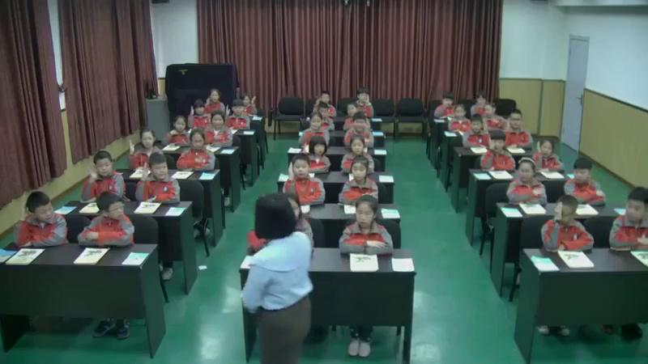
同一研究任务需要处理不同模态和标注体系
12
数据特点
图片与视频同时存在，视频还需要保留时间连续性
SCB 图片样例
数据集标签名称和任务定义不同，需要保留来源标签
原始分辨率不一致，不能把所有数据直接按同一尺寸解释
部分样本有标注，部分样本需要先做质量检查和统一转换
课堂画面具有多人、前后排和小目标特点
数据处理的第一原则：保留来源、标签和原始分辨率。
研究汇报
课堂视觉数据处理台
Notes:
这张图来自 SCB 数据集，展示课堂中多人和前后排关系。讲解时强调：数据集之间的标签不能直接混为一谈，程序通过 label_mapping 保留 source label、canonical label 和 namespace。

Slide 22
不同数据集承担不同分析任务
13
任务边界与标签体系
数据集
适合回答的问题
标签特点
使用边界
DAiSEE
学习投入度与状态变化
Boredom / Engagement / Confusion / Frustration
不直接当作微表情标签
Tianchi
学生行为目标检测
upright、book、bend、raise_head 等
保留 YOLO 标注体系
SCB
课堂行为和多人场景
8 类课堂行为，含图片和多视角视频
按来源标签解释
微表情数据
面部微表情识别
使用专门的微表情类别和时间片段
与投入度任务分开评估
汇报时先说明任务定义，再比较模型性能。相近词语不代表相同标签。
研究汇报
课堂视觉数据处理台
Notes:
这一页用于避免概念混淆。DAiSEE 记录的是学习投入度和相关状态，微表情数据集需要独立的面部表情标签和时间片段。程序中的 label_mapping 保留了来源标签和任务命名空间。

Slide 23
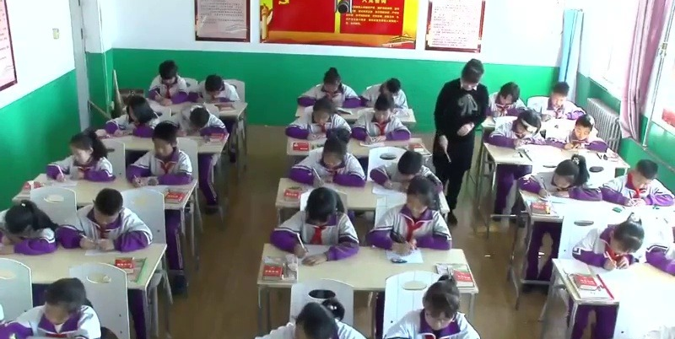


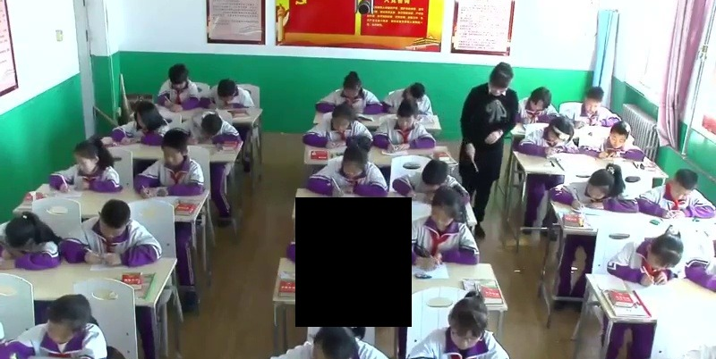


只改变一个条件，观察视觉特征如何退化
14
同一人物的处理前后
原图
1/2 分辨率
1/4 分辨率
原图 + 2% 黑色矩形遮挡
1/4 分辨率 + 遮挡
恢复到原尺寸
示例来自 SCB 图片。遮挡区域由程序记录，组合条件用于后续模型评估。
研究汇报
课堂视觉数据处理台
Notes:
这组图来自同一张 SCB 课堂图片。分辨率处理采用比例缩放，恢复图像尺寸采用插值放大。黑色矩形遮挡面积约为整幅图的 5.2%，这里只展示视觉变化，不把视觉变化直接当作模型性能结论。

Slide 24
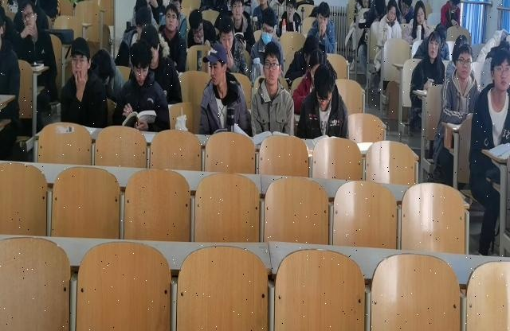
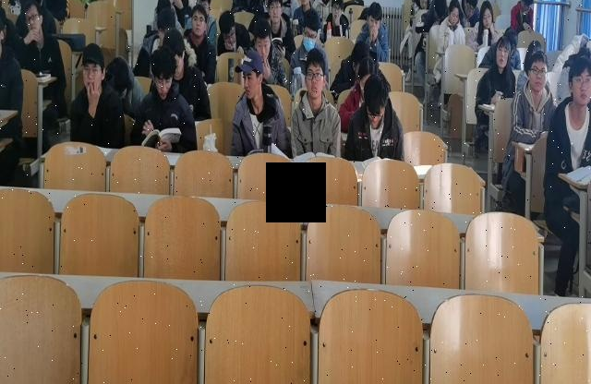


14A · 实测输入
处理台实际运行：四种视觉条件
原图
6张
1%遮挡
黑色方块
1/4低分辨率
远距离模拟
组合条件
低分辨率+遮挡
实际运行：6 张 Tianchi（课堂行为图片集） × 4 种条件 = 24 张模型输入
输出原图、1/4 低分辨率、1% 遮挡、组合条件，并保留 样本编号 / 处理条件 / 输出路径
运行目录：D:/classroom_project/presentation_experiment_20261029
一句话结论：同一批样本只改变处理条件，比较才公平。
Notes:
这一页展示的是处理台真正生成的输入。6 张 Tianchi 图片生成了 4 种条件，共 24 张模型输入，所有样本都保留 sample_id、condition 和输出路径。

Slide 25
14B · 数据与方法
数据集和实验参数：这次到底跑了什么
SCB（课堂行为数据集）
Tianchi 课堂行为
DAiSEE（投入度视频集）
26,652 张图片 · 12,836 个视频
4,065 张图片 · 12 类标签
9,067 视频 · 4 状态 · 0–3 级
8 类课堂行为，适合多人遮挡研究
本次实测数据来源
投入度基线可运行
数据规模：75,027 个文件
处理台试跑 6 张图片
正式结论仍需时序评估
固定随机种子 20261029 · 原图/1⁄4 分辨率 · 0/1% 像素和方块干扰
处理清单写入 样本清单表.xlsx；模型明细写入各模型目录
一句话结论：数据集提供真实标签，处理台制造可控干扰。
Notes:
SCB 更适合课堂行为和多人遮挡研究，Tianchi 是本次实测来源，DAiSEE 用来说明投入度标签和跨域问题。实验固定随机种子，便于复现。

Slide 26
先确认数据可靠，再进入模型实验
15
数据质量与标注转换
质量检查
统一标注
损坏图片和视频
分辨率过小
缺失标签
重复文件
训练集与测试集泄漏
ZIP 内媒体是否完整
VOC XML → unified_annotations.csv
YOLO TXT → unified_annotations.csv
COCO JSON → unified_annotations.csv
关键点 JSON / CSV → 统一关键点字段
输出：quality_report.csv
unified_annotations.csv
label_registry sheet
质量报告和标注转换结果与原始数据分开保存，便于追溯。
数据质量
课堂视觉数据处理台
Notes:
这一页说明程序对实验数据做了哪些基础检查。统一标注只统一字段结构，不会把不同数据集的语义标签强行合并。

Slide 27
程序把原始媒体变成可重复实验条件
16
数据预处理流程
01
02
03
04
05
06
07
08
扫描媒体
图片/视频分类
标签与标注整理
抽样或手选
分辨率缩放
遮挡与隐私处理
人物聚焦与跟踪
模型评估与导出
输出不只是处理后的媒体，还包括实验配置、断点记录、哈希和统计报告。
同一数据、同一参数、同一随机种子，可以重新得到同一组实验条件。
流程概览
课堂视觉数据处理台
Notes:
按这个顺序介绍程序。扫描和标签整理保证数据可追溯；分辨率和遮挡处理制造实验条件；人物聚焦和跟踪保证比较的是同一人物；最后把结果和配置一起导出。

Slide 28
用比例控制远距离视角的视觉信息量
17
分辨率退化实验
程序支持把原图缩放到多个比例，再选择是否恢复到目标尺寸。实验比较图像质量和人物分析性能的变化。
实验记录字段
整体分辨率
人物目标大小
人脸区域大小
缩放比例
恢复方式
处理前后文件大小
原图
1/2
1/4
1/8
恢复
恢复分辨率改善尺寸，不等于恢复已经丢失的真实信息。
研究汇报
课堂视觉数据处理台
Notes:
分辨率实验应保持同一张图、同一人物和同一标签，只改变缩放比例。恢复分辨率用于评估图像增强后的性能变化，不能把它解释成真实信息完全恢复。

Slide 29
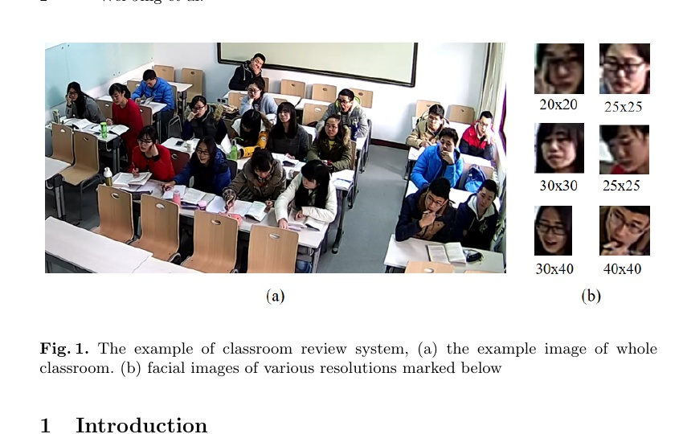
论文证据与原有板块结合
18
低分辨率表情识别：FSR-FER
低分辨率输入在 x2-x8 下逐渐丢失表情特征；特征超分辨率可以直接改善识别特征。
PDF p.2 · 重点：低清丢细节
数据与退化
RAF-DB，统一到 100×100；Bicubic x2-x8
基线
Bicubic、RCAN、Meta-SR 与 FSR-FER
核心指标
各下采样尺度的 Total Accuracy 与平均准确率
主要结果
x5/x8 下 FSR-FER 比直接放大更稳定；论文没有做真实遮挡实验
Jing et al., Feature Super-Resolution Based Facial Expression Recognition, arXiv:2004.02234v1
这一页只记住一句话
低分辨率越严重，表情细节丢得越多；放大不等于恢复真实细节。
论文证据 05
课堂视觉数据处理台
Notes:
该页支撑分辨率退化实验的尺度选择和恢复分辨率的解释边界。
来源 PDF：D:\数据处理1\论文1\低分辨率对表情识别的影响与超分辨率的恢复作用\arxiv收录另一篇相关\2004.02234v1.pdf

Slide 30
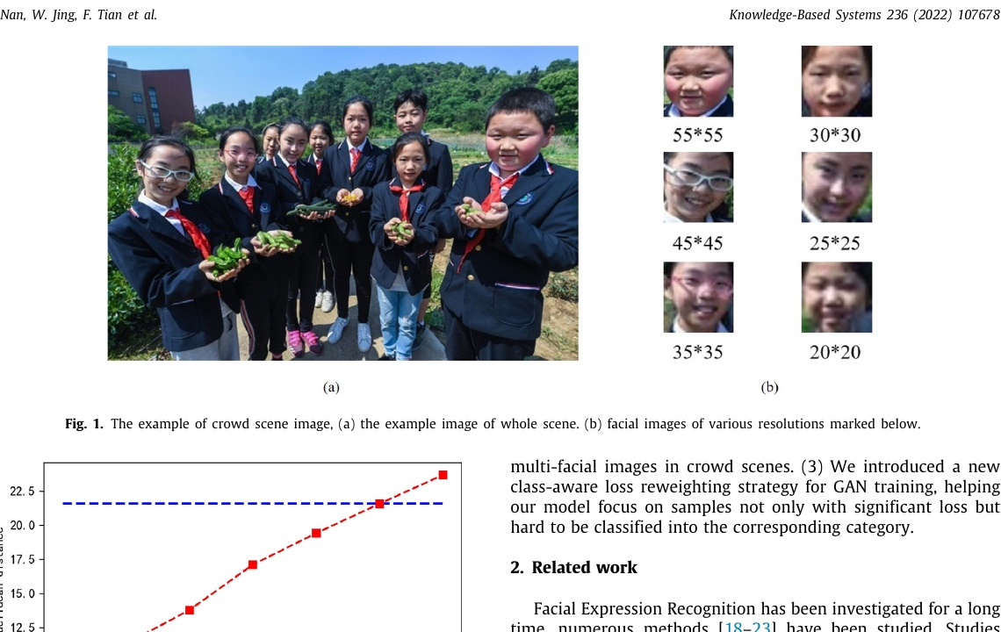
论文证据与原有板块结合
19
多尺度低分辨率表情识别：期刊扩展
期刊版在 RAF-DB 和 SFEW 2.0 上验证一个模型覆盖多尺度输入，并用特征距离观察恢复效果。
PDF p.2 多尺度人脸与特征距离
数据集
RAF-DB、SFEW 2.0，静态表情图像
处理方式
100×100 输入，Bicubic x2-x8；没有真实遮挡
比较方法
FSR-FER、RCAN、Meta-SR、Bicubic
主要结果
FSR-FER 在较低尺度更稳定，示例 Total Accuracy 达 74.637%
Nan et al., Feature Super Resolution Based Facial Expression Recognition for Multi-scale Low Resolution Images, Knowledge-Based Systems 236 (2022) 107678
对本课题的直接启发
在学生行为数据上补充跨数据集验证，并把特征距离或可视化作为性能曲线的辅助证据。
论文证据 06
课堂视觉数据处理台
Notes:
该页支撑多尺度输入、跨数据集验证和恢复分辨率的结果解释。
来源 PDF：D:\数据处理1\论文1\低分辨率对表情识别的影响与超分辨率的恢复作用\Q1\main.pdf

Slide 31
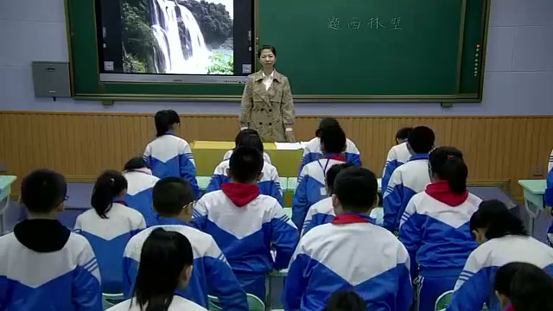
从简单噪声逐步接近课堂中的真实遮挡
20
遮挡与隐私处理
视频帧样例
黑色像素
黑色矩形
脸部/关键点
前景学生
随机小点
可控面积
结构化遮挡
模拟层级遮挡
每次处理都记录：遮挡类型、面积、位置、是否真实遮挡、是否影响关键点。
研究汇报
课堂视觉数据处理台
Notes:
遮挡实验分为合成遮挡和真实遮挡。黑色像素、矩形和关键点遮挡适合做可控实验；前景学生遮挡用于接近课堂中的遮挡层级。隐私处理包括人脸模糊、马赛克和黑色遮挡。

Slide 32
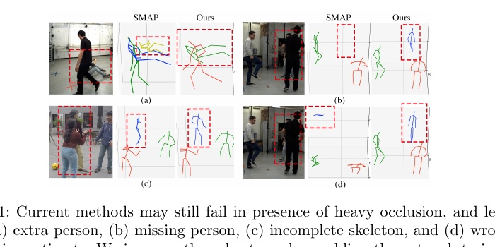
论文证据与原有板块结合
21
显式遮挡推理：可见点与遮挡点分开建模
HUPOR 把可见关键点检测和被遮挡关键点推理分成两个步骤，减少多人遮挡下的错误骨架组装。
PDF p.2 · 重点：可见点/遮挡点
数据集
MuPoTS-3D、3DPW-OCC、CMU Panoptic
标签
可见、被遮挡、截断；SSF 生成合成遮挡标签
模型
HUPOR、DSED，先检测可见点，再推理遮挡点
指标与结果
PCKrel、PCKocc、MPJPE、Precision/Recall/F1；PCKrel 约提升 3.8 个百分点
Liu et al., Explicit Occlusion Reasoning for Multi-person 3D Human Pose Estimation, arXiv:2208.00090v1
这一页只记住一句话
可见关键点和被遮挡关键点要分开统计。
论文证据 07
课堂视觉数据处理台
Notes:
该页支撑遮挡模拟、关键点可见性标签和姿态评价设计。
来源 PDF：D:\数据处理1\论文1\区分可见关键点和被遮挡关键点\2208.00090v1.pdf

Slide 33
从数据输入到实验报告的完整闭环
22
程序功能地图
1
2
3
4
5
数据入口
处理控制
视觉处理
人物分析
结果导出
扫描文件夹
读取 ZIP
识别图片/视频
随机抽样
手动选择
自定义输出路径
缩放与恢复
噪声与遮挡
隐私保护
ROI 聚焦
多人跟踪
person_id
Excel / CSV
JSON / 报告
图表
程序价值：让“复杂场景”从主观描述变成可以重复、可以比较、可以导出的实验条件。
界面标签：数据概览 / 处理设置 / 结果与导出 / 汇报三表 / 多人跟踪 / 数据质量
研究汇报
课堂视觉数据处理台
Notes:
这一页用于讲程序本身。可以在现场演示时按照左到右的顺序操作，先选择数据，再设置处理参数，最后在报告页查看结果。

Slide 34
连续视频中保持同一个人物身份
23
多人跟踪与人物聚焦
示意：固定一个人物 ID
程序流程
多人检测
↓
分配 person_id
↓
跨帧跟踪
↓
对指定人物做分辨率、遮挡和行为分析
person_id=2
person_id=1
person_id=3
跟踪指标：IDF1、MOTA、HOTA、ID Switch、遮挡恢复率
人物分析
课堂视觉数据处理台
Notes:
图中的人物框和 ID 是功能示意，用于说明程序如何聚焦同一个人物。正式实验应由检测器和跟踪器输出真实框、真实 person_id 以及对应的跟踪指标。

Slide 35
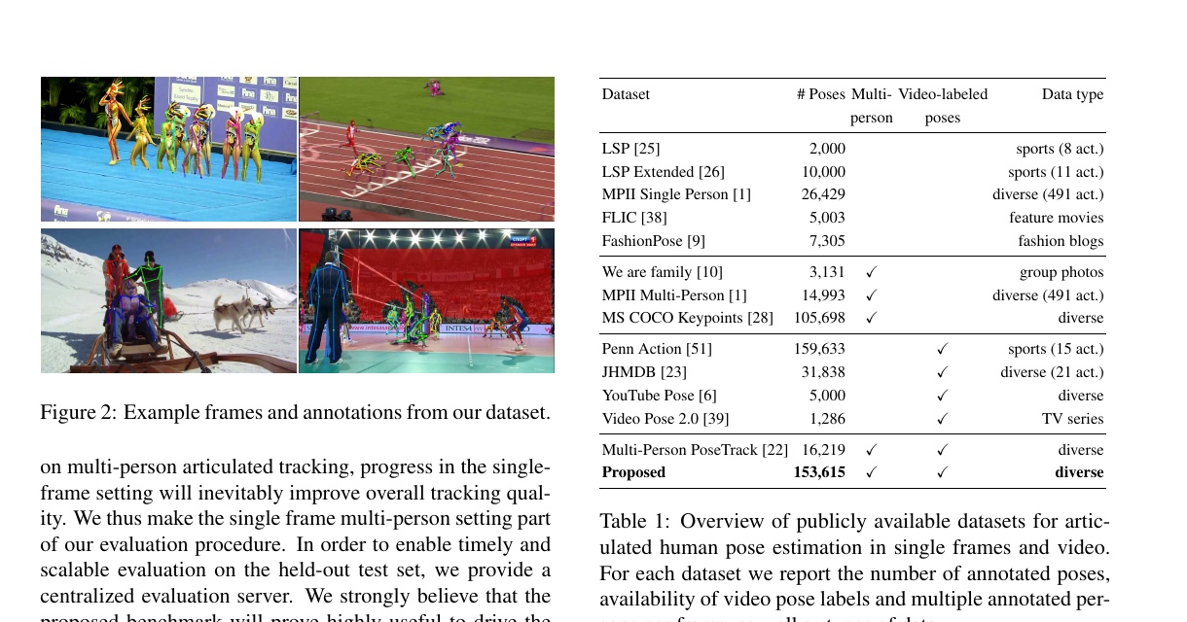
论文证据与原有板块结合
24
PoseTrack：姿态和跟踪必须一起评价
PoseTrack 把视频中的姿态估计、人物轨迹和身份一致性放到同一套基准中。
PDF p.2 · 重点：姿态+跟踪
数据与标注
视频约 41-151 帧，每人 15 个关键点，每人有 track ID
复杂因素
遮挡、截断、相机运动和 ignore regions
指标
PCKh/mAP 评价姿态，MOTA/MOTP 评价跟踪
实验启示
拥挤、快速运动和镜头运动会显著降低 MOTA
Andriluka et al., PoseTrack: A Benchmark for Human Pose Estimation and Tracking, CVPR 2018
这一页只记住一句话
多人视频要同时看姿态、身份和轨迹是否连续。
论文证据 08
课堂视觉数据处理台
Notes:
该页支撑多人跟踪、track ID、ignore regions 和姿态/跟踪联合评价。
来源 PDF：D:\数据处理1\论文1\视频追踪 遮挡 多人姿态估计\Andriluka_PoseTrack_A_Benchmark_CVPR_2018_paper.pdf

Slide 36
同一组条件对应不同任务指标
25
模型到底在评价什么？（英文只作论文对照）
任务
用来回答什么问题
用大白话说
分类识别
答对率↑ / 报真率↑ / 找全率↑ / 各类平均↑
行为有没有答对，少数类别有没有被漏掉
投入度估计
平均差多少分↓ / 大错惩罚更重↓
模型给的分数，和真实分数差几级
目标检测
报真率↑ / 找全率↑ / 框的位置+类别综合分↑
人和行为有没有框准
姿态估计
单类得分↑ / 找全率↑ / 关键点接近度↑ / 人体尺度匹配↑
肩、肘、腕等点有没有对准
多人跟踪
同一人跟对↑ / 漏检误检↓ / 综合分↑ / 换号次数↓
视频前后是不是同一个人
核心比较
原图 · 低分辨率 · 遮挡 · 低分辨率+遮挡 · 恢复分辨率
一句话结论：先把每个任务要用大白话说分开，再选评价指标。
研究汇报
课堂视觉数据处理台
Notes:
程序已经提供指标导入和统计框架。真实模型评估需要上传模型预测结果或接入模型插件，PPT中的指标名称对应程序中支持的评估模块。

Slide 37
25A · 模型运行
四个模型已经在处理台输出上运行
YOLO11n：找出人和物体
YOLO11n-Pose：找肩、肘、腕等点
6 条记录 · 24 个条件输出
姿态实例：10.83 → 6.67
输出框数量：原图平均 13.83
姿态实例平均数明显下降
RT-DETR-L：另一种找目标的方法
DAiSEE：投入度参考模型
原图 63.67 → 1/4 分辨率 45.83
所有条件预测均值 = 0
通用检测输出数量下降
训练场景与课堂场景不同
这里先看模型输出有没有变化；没有真实答案对照，不能叫“准确率”或 mAP。
一句话结论：低分辨率主要减少姿态关键点输出，通用检测也会变化。
Notes:
四个模型都在处理台输出上实际运行。YOLO 和 RT-DETR 输出检测框，Pose 输出关键点，DAiSEE 输出投入度基线。没有真实标注对齐时，不把这些输出说成 Accuracy 或 mAP。

Slide 38
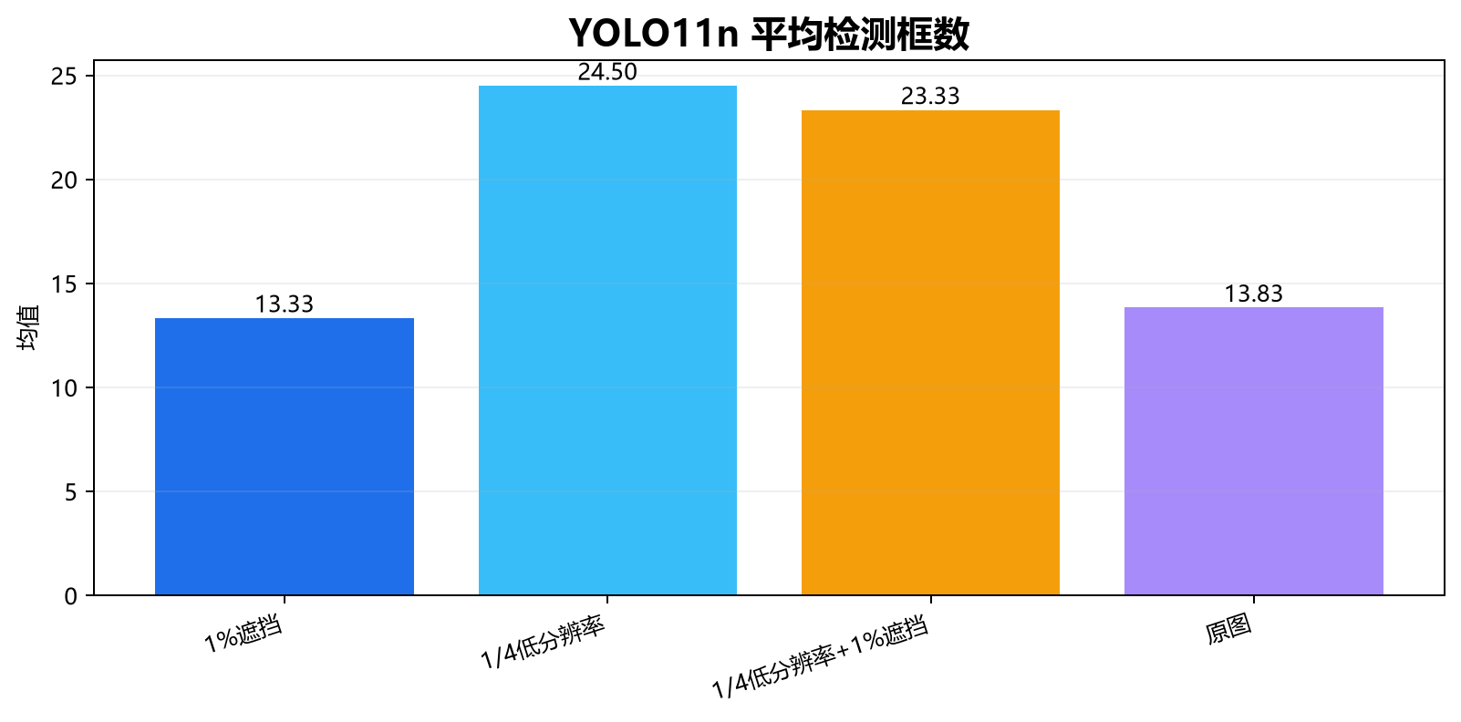
25B · 条件对比
低分辨率和遮挡改变了模型输出
读图
姿态实例：低分辨率后明显减少
10.83 → 6.67
另一种检测模型输出框
63.67 → 45.83
框变多/变少，不等于模型变准/变差
要算准确率，必须有人工正确答案
一句话结论：本次最明显的退化发生在姿态关键点数量。
Notes:
Pose 对 1/4 低分辨率最敏感，RT-DETR 的检测框数量也下降。输出框数量只能用来观察退化现象，正式检测性能仍需要真实框标注。

Slide 39
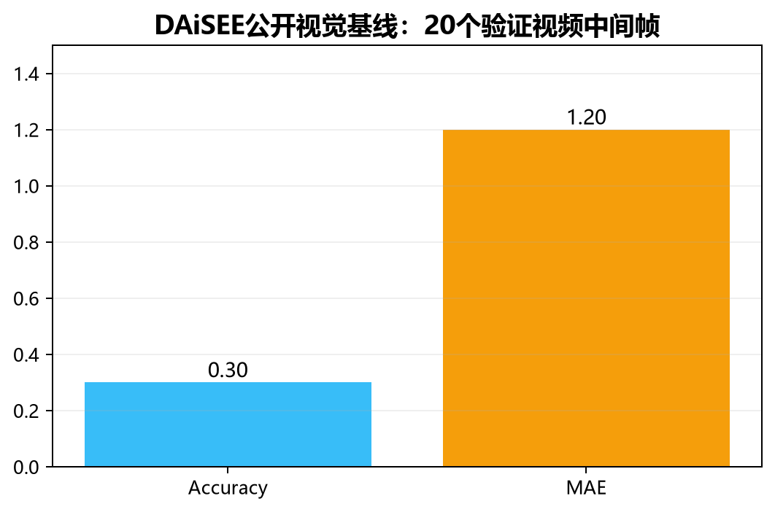
25C · 结果解释
投入度基线的结果与边界
为什么不能直接下结论？
DAiSEE 投入度验证集前 20 个视频
答对率 30% · 平均差 1.20 级
放到课堂图片上时，模型全部判成同一类；
所以这组结果只作为“先跑通”的参考起点。
遮挡：5% / 1.85级 · 1/4：10% / 1.85级
组合：0% / 2.15级 · 参考起点
一句话结论：公开投入度模型换到课堂场景后会失配。
Notes:
DAiSEE ValidationLabels 前 20 个视频各抽取中间帧，公开视觉 baseline 在原图上得到 Accuracy 0.30、MAE 1.20；加入 1% 遮挡后 Accuracy 0.05、MAE 1.85，1/4 低分辨率为 0.10、1.85，组合条件为 0.00、2.15。这个结果说明复杂条件会进一步削弱视觉基线，但它仍不是时序微调模型的正式效果。

Slide 40
25D · 一页看懂
这些英文到底在问什么？
一、找没找到？
二、点准不准？
三、论文怎么做？
Accuracy（答对率）
PCK（点够不够近）
ROI（只看选中的人）
整体答对了多少。
肩、肘、腕离正确位置近不近。
手动画框，单独分析一个人。
Precision（报真率）
OKS（按人体大小看）
LOSO（留一人测试）
报出来的目标，有多少是真的。
同样的偏差，对大人和小人区别对待。
训练时不看这个人，专测新的人。
Recall（找全率）
IDF1 / HOTA（跟住没）
MIL（整段视频一个标签）
真实目标，有多少被找到了。
视频前后是不是同一个人。
先看片段，再汇总成整段结果。
mAP（框得准不准）
ID Switch（换号）
Super-resolution（低清增强）
综合看类别和框的位置。
把甲同学错认成乙同学的次数。
小图放大 ≠ 找回真实细节。
汇报时先说中文，再补英文：观众只需听懂“找没找到、点准不准、有没有跟丢”。
Notes:
这一页是现场口头解释用的术语翻译。先用中文说清楚指标在问什么，再在括号里指出论文里的英文名称。

Slide 41
把论文里的研究条件翻译成实验设置
26
论文里的英文：先翻译成大白话（1）
面部动作编号（FACS / AU）
面部动作编码系统 / 面部动作单元，用来描述眉毛、嘴角、眼睑等肌肉动作。
留一人测试（LOSO）
Leave-One-Subject-Out：每次把一个人完全留作测试集，检验模型能否识别新的人。
不重复人物（新人测试）
训练集和测试集不包含同一个人的视频，避免模型记住人的脸而不是学会任务。
整段视频标签（MIL）
Multiple Instance Learning：只有整段视频有标签，模型先预测片段，再把片段聚合成视频结果。
插值缩放 / 缩小 1/2–1/8
Bicubic 是插值缩放方法；x2-x8 表示线性尺寸缩小到 1/2 至 1/8，面积约变为 1/4 至 1/64。
低清增强（放大特征）
超分辨率重建：从低分辨率输入生成更大或更有判别性的特征，不等于恢复真实丢失信息。
看论文时只先记住四件事：标签是什么、图像多大、训练和测试是不是同一个人、答案标到了哪一层。
术语解释
课堂视觉数据处理台
Notes:
这一页解释数据集和训练协议中的常见术语。LOSO 和 subject-independent 的共同目标是检验跨被试泛化能力。

Slide 42
同一个“准确率”不能替代所有评价指标
27
论文里的英文：先翻译成大白话（2）
整体答对率（Accuracy）
所有样本中预测正确的比例；类别不平衡时可能掩盖少数类效果。
报真 / 找全
Precision：预测为某类的样本有多少是真的；Recall：真实属于某类的样本有多少被找到了。
各类分别算，再取平均
先分别计算每个类别的 F1 或 Recall，再平均，避免大类别完全主导结果。
预测框和真实框重叠多少（IoU）
预测框和真实框的重叠面积 ÷ 并集面积，用来判断检测框是否对准目标。
单类 / 各类平均
AP 看一类，mAP 看各类平均；@50 表示框的重叠至少一半。
多阈值平均（mAP@50:95）
在 预测框和真实框重叠多少（IoU） 0.50、0.55 一直到 0.95 多个阈值上平均，更严格地评价定位质量。
课堂行为检测建议同时报告 Precision、Recall、mAP@50 和 多阈值平均（mAP@50:95）。
术语解释
课堂视觉数据处理台
Notes:
这一页解释分类和目标检测指标。mAP@50 较宽松，mAP@50:95 更严格，二者不能混用。

Slide 43
把“看到了谁”和“跟住了谁”分开评价
28
论文里的英文：先翻译成大白话（3）
关键点够不够近（PCK / PCKh）
关键点距离真实位置足够近就算正确；PCKh 用头部尺寸做归一化。
人体大小评分（OKS）
OKS 衡量关键点与人体尺度的匹配程度；MPJPE 是平均每个关节的定位误差，越小越好。
漏检误检换号（MOTA）
MOTA 综合漏检、误检和身份切换；MOTP 衡量匹配位置的精度。
同一人跟住没（IDF1）
IDF1 衡量身份轨迹是否连续一致；HOTA 同时考虑检测准确度和关联准确度。
固定人物编号（person_id）
系统给每个人的固定编号，同一个人跨帧应保持同一个 ID。
不计分区域 / 关键点是否看得见
ignore regions 是不可靠区域；可见、遮挡、截断标签用于区分关键点是否真的能看到。
复杂多人场景只看四件事：点有没有找准、哪里被挡住、每个人编号有没有串、轨迹有没有断。
术语解释
课堂视觉数据处理台
Notes:
这一页解释姿态、跟踪和遮挡术语。姿态 AP 或 PCK 不能替代 IDF1、MOTA、HOTA，单帧和视频级指标要分开报告。

Slide 44
29A · 实测结果替换原占位页
先看模型有没有少找，再用真实答案算准确率
模型（它在做什么）
这次实际看到的变化
用大白话解释
YOLO11n（找人/物体）
检测框：13.83 → 24.50
框的数量，不等于准确率
YOLO11n-Pose（找身体关键点）
姿态实例：10.83 → 6.67
低分辨率敏感
RT-DETR-L（另一种找目标的方法）
检测框：63.67 → 45.83
先跑通的比较起点
DAiSEE（投入度参考模型）
验证集：答对率30% · 平均差1.20级
先跑通的参考起点
正式的课堂准确率、姿态准确率、投入度误差：必须逐张图片/逐段视频准备真实答案。
一句话结论：流程已经跑通，正式性能还要用真实答案验证。
Notes:
这一页替换原来的结果模板。实际跑出的模型输出可以说明退化现象，但没有课堂行为真实框、姿态关键点和投入度标签对齐时，不能把框数量直接称为 mAP，也不能把公开基线当作最终模型。DAiSEE 验证集前 20 个视频得到 ACC 0.30、MAE 1.20，只作为探索性基线。

Slide 45
每次处理都保留参数和输出证据
30
实验可复现记录
experiment_config.json
处理参数、随机种子、数据集信息
reproducibility.json
程序版本、运行时间、数据版本
output_hashes.csv
输出文件哈希，验证文件是否变化
checkpoint.json
断点续跑和已完成记录
这样可以回答：这张图片如何得到、参数是什么、结果是否能够复现。
实验管理
课堂视觉数据处理台
Notes:
可复现记录是研究型程序的重要部分。它把数据处理从一次性操作变成带有配置和证据的实验。

Slide 46
用一个样本完成一次完整实验
31
程序演示路线
1
2
3
4
5
选择数据集
选择图片或视频
设置缩放比例
设置遮挡方式
聚焦人物并导出
现场展示重点
同一人物、同一视频帧、只改变一个处理条件，然后查看前后图像和结果表。
建议演示时提前准备小样本，避免现场扫描整套数据产生等待。
研究汇报
课堂视觉数据处理台
Notes:
现场演示控制在 3 到 5 分钟。优先展示一个人物的原图、低分辨率、遮挡和恢复结果，再打开导出的结果表。

Slide 47
每个条件都可以从配置文件复现
32
实验参数附录
参数
示例值
作用
记录位置
resolution_scale
1.0 / 0.5 / 0.25 / 0.125
控制远距离视觉信息量
experiment_config.json
occlusion_type
pixel / rectangle / keypoint / foreground
区分遮挡来源和结构
experiment_config.json
occlusion_area
2% / 5% / 8%
控制遮挡强度
experiment_config.json
temporal_consistency
on / off
视频中保持遮挡位置连续
reproducibility.json
random_seed
固定整数
保证随机抽样和遮挡可复现
reproducibility.json
参数表与输出哈希一起保存，便于复现实验和解释差异。
附录
课堂视觉数据处理台
Notes:
这一页可以作为答辩追问时的参数依据。正式实验时把实际使用的参数值从程序导出的 JSON 中复制到这里。

Slide 48
把复杂课堂场景转成可量化的实验条件
33
结论与下一步
已经形成的能力
下一步需要回答
数据集扫描与索引
图片/视频分开处理
分辨率缩放与恢复
多种遮挡和隐私处理
单人物 ROI 与多人跟踪
结果、配置和哈希导出
分辨率下降首先影响哪个任务？
遮挡对面部、姿态和行为的影响是否不同？
恢复分辨率能否改善真实模型性能？
接入真实模型预测结果，完成性能曲线和显著性比较。
结束
课堂视觉数据处理台
Notes:
结尾回到研究问题。程序已经解决数据整理和复杂条件构造，下一步是接入真实行为、微表情、投入度、姿态和跟踪模型，得到可报告的性能变化。

Slide 49
34A · 最终总结
最后记住三句话
1 我做了什么
2 目前看到什么
3 边界与下一步
整理课堂行为、投入度、微表情数据
姿态实例：10.83 → 6.67
当前结果是“先跑通”的参考起点
同一张图生成 4 种处理条件
RT-DETR 框：63.67 → 45.83
框数量不能直接叫准确率或 mAP
接入检测、姿态、投入度参考模型
投入度：原图30%，组合0%
补真实标注，再算 mAP、PCK、MAE
先把复杂课堂场景变成可控实验。
低分辨率对姿态影响最明显。
正式结论必须用真实答案验证。
一句话：实验流程已经可复现，模型性能还要靠真实标注说话。
Notes:
结尾只讲三件事：做了什么、看到了什么、为什么还需要真实标注。

Slide 50
35A · 现场提示
上台按这 6 句话讲
1
问题
2
数据
真实课堂里，人离镜头远、图像小、前后排互相遮挡。
整理课堂行为、投入度、微表情数据。
3
程序
4
实验
选择数据 → 抽样 → 缩放和遮挡 → 框选人物 → 导出结果。
同一图只改一个条件，看模型是否少找人/姿态实例。
5
结果
6
结论
低分辨率让姿态点减少；投入度模型会失配。
流程已经可复现，正式性能还要用真实标注训练和评价。
遇到英文指标：先说中文含义，再补括号里的英文名称。
Notes:
这页是现场提示，按六句话讲即可；英文先翻译成中文，再补英文缩写。

